Slide 1

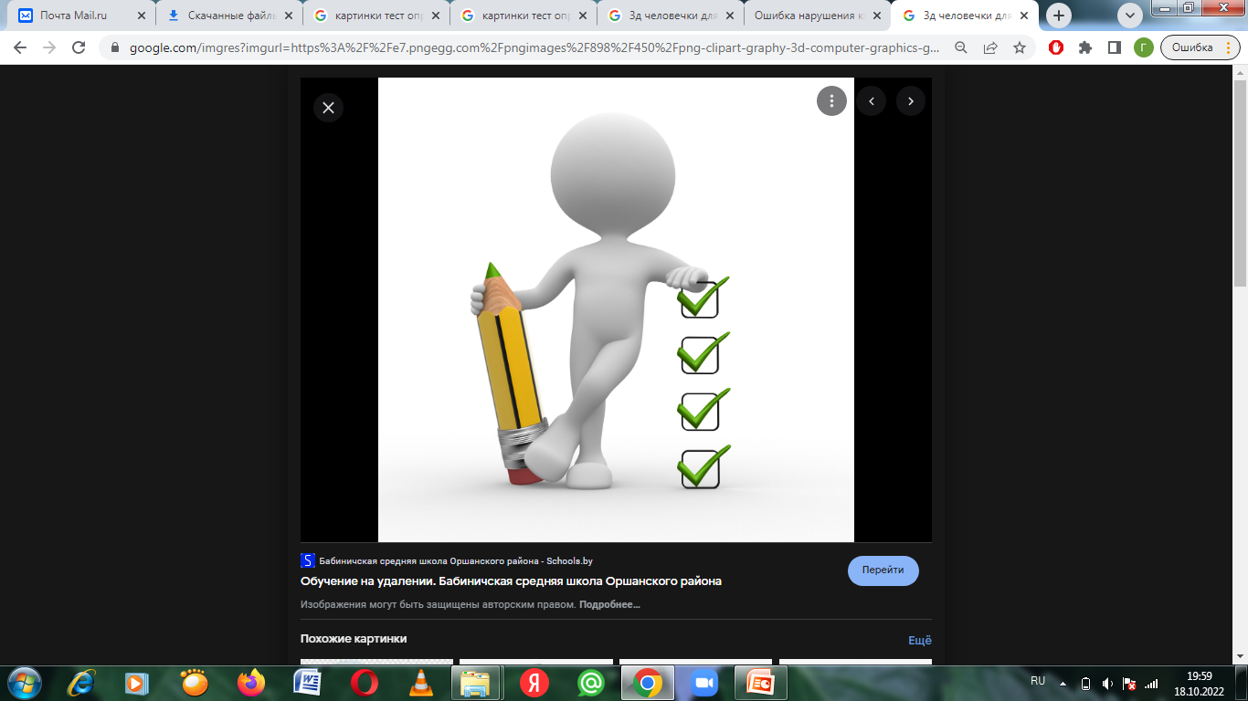
2022-2023 о.ж. компьютерлік тестілеу нысанында өткізілетін емтихандар мен ҚА бойынша тест тапсырмаларын дайындау және қалыптастыру тәртібі.
Қашықтықтан оқыту бөлімі
20.10.2022 ж.

Slide 2
Тест тапсырмаларының базасына қойылатын жалпы талаптар
Емтихандар | Тест базасы тапсырмалары-ның жалпы саны | Емтихан тестіндегі тест тапсырмаларының саны | Емтихан ұзақтығы | КТ Moodle | KT Platonus
Қысқы емтихан сессиясы (Қазақстан тарихынан басқа барлық пәндер бойынша) | 1 кредит = кем дегенде 80 сұрақ | 40 | физика-математикалық, техникалық және ағылшын тілінде көптілді топтарда жүргізілетін пәндер бойынша -180 минут, ал басқа пәндер үшін- 60 минут | кем дегенде 7 түрі | бір немесе бірнеше дұрыс жауаптары бар бес жауап нұсқасы берілген жабық сұрақтар+ контекстік тапсырмалар (педагогикалық ғылымдар үшін)
Қазақстан тарихы | 1000 | 100 | 120 минут | - | бір дұрыс жауабы бар бес жауап нұсқасы берілген жабық сұрақтар
Қорытынды аттестация. Кешенді емтихан | кем дегенде 1000 | 100 | 3 сағат студенттің практикалық дағдыларын анықтауды талап ететін жеке БББ үшін- 4 сағат | - | бір немесе бірнеше дұрыс жауаптары бар бес жауап нұсқасы берілген жабық сұрақтар+ контекстік тапсырмалар (педагогикалық ғылымдар үшін)

Slide 3
Қысқы емтихан сессиясының мерзімдері
Білім беру бағдарламалары | Қысқы емтихан сессиясының мерзімдері | Қашықтықтан оқыту бөліміне тест тапсырмаларының базасын тапсыру мерзімдері (емтихан басталғанға дейін бір айдан кешіктірмей)
1 - 4 курстар (барлық БББ, 4 курс Агрономия, ВМ, ВС БББ басқасы) | 19.12.2022-07.01.2023 | 18.11.2022 дейін
4 курс ВМ,ВС БББ | 30.01.2023-18.02.2023 | 30.12.2022 дейін
4 курс Агрономия БББ | 20.02.2023-11.03.2023 | 20.01.2023 дейін

Slide 4
Қорытынды аттестаттау мерзімдері (көктемгі аяқтау)
Білім беру бағдарламалары | Қорытынды аттестаттау мерзімі. Кешенді емтихан | Қашықтықтан оқыту бөліміне тест тапсырмаларының базасын тапсыру мерзімдері (емтихан басталғанға дейін кемінде 2 ай бұрын)
2 курс ЖБ базасында (ПИ барлық БББ) | 23.01.2023-11.03.2023 | 23.11.2022 дейін
3 курс ТжКБ базасында (ПИ барлық БББ) | 02.01.2023-18.02.2023 | 23.11.2022 дейін
2 курс ЖБ базасында (ЭжҚИ, АШИ барлық БББ) + 1,5 курс (қолданбалы бакалавр) | 02.01.2023-18.02.2023 | 23.11.2022 дейін
3 курс ТжКБ базасында (ЭжҚИ, ИТИ, АШИ барлық БББ ) | 02.01.2023-18.02.2023 | 23.11.2022 дейін

Slide 5

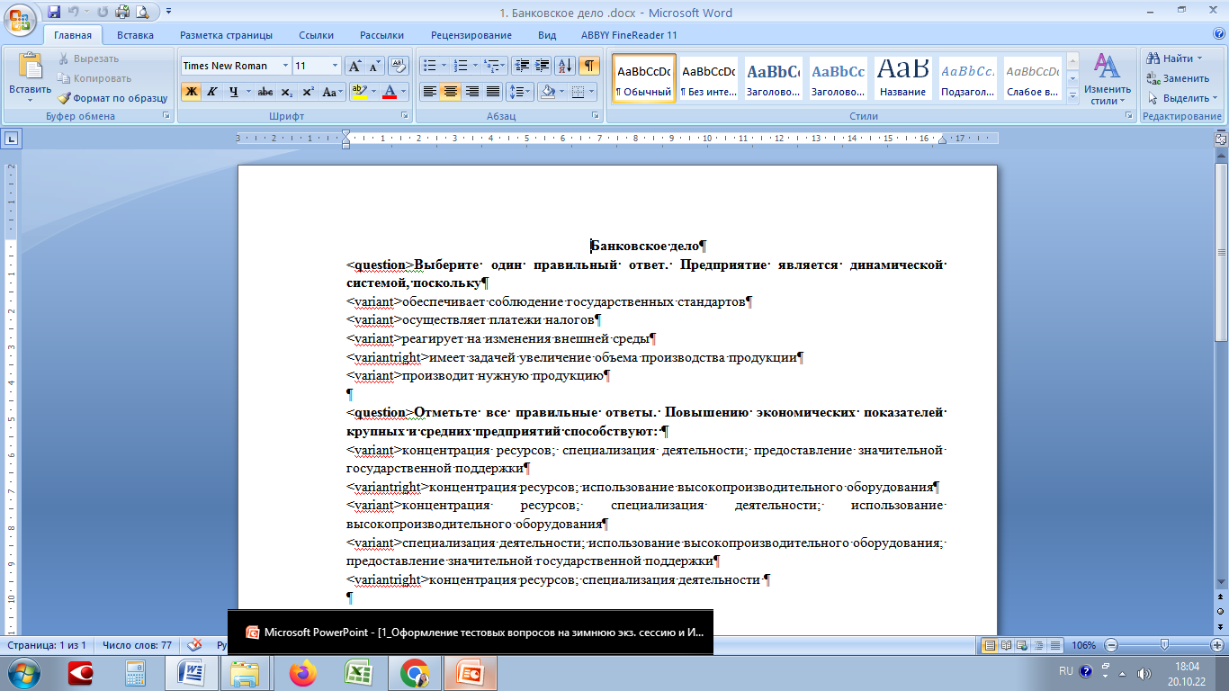
Platonus ААЖ тест тапсырмаларының базасын әзірлеу *.doc
<question>
Сұрақ мәтіні
<variantright >
дұрыс жауап
<variant >
қате жауап
Выберите один правильный ответ- Бір дұрыс жауапты таңдаңыз
Отметьте все правильные ответы- Барлық дұрыс жауаптарды белгілеңіз

Slide 6
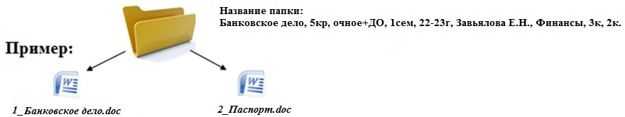
Platonus бойынша тестілік базаны қалыптастыру және Қашықтықтан оқыту бөліміне беру тәртібі (Қысқы емтихан сессиясы)
Пәндер бойынша тест тапсырмаларының базысын құру үшін папка жасау керек. Папка атауына үтір арқылы келесі мәліметтерді жазыңыз: пәннің толық атауы (қысқартулар мен аббревиатураларды қолданбай); кредиттер саны; оқу түрі; пән оқылатын семестр; оқу жылы; мұғалім-құрастырушының толық аты-жөні; курс № БББ атауы
Паспорты бар файл және тест тапсырмалары бар файл папкаға сақталады және электронды түрде Қашықтықтан оқыту бөліміне беріледі.
МАҢЫЗДЫ!!! Жабық типтегі сұрақтар (бір немесе бірнеше дұрыс жауаптары бар + контекстік тапсырма) бір файлда сақталады, яғни, тест сұрақтары бар бір файлды және паспорты бар файлды ғана тапсыру керек.
Қашықтықтан оқыту бөлімінің әдіскерлері тест тапсырмаларының базасын Platonus ААЖ бағдарламасы арқылы бақылауға қажетті пішінге келтіреді.

Slide 7

ҚА бойынша тест тапсырмаларының базасы
Тест тапсырмаларының базасында бір немесе бірнеше дұрыс жауабы бар бес жауабы берілген жабық типтегі сұрақтар болуы керек, бұл ретте бірнеше дұрыс жауабы бар сұрақтардың саны 10%-дан кем болмауы керек.
«6В01 Педагогика ғылымдары» бағытының білім беру бағдарламаларына сәйкес келесі бөлім ұсынылады: «Педагогика және оқыту әдістемесі» пәні бойынша бір дұрыс жауабы бар тест тапсырмаларының саны 300-ден кем емес; дайындық бағыты бойынша бір дұрыс жауабы бар 500 тапсырмадан кем емес; дайындық бағыты бойынша бірнеше нұсқасы бар кем дегенде 100 сұрақ, дайындық бағытында бойынша бір дұрыс жауабы бар 5 сұрақтан тұратын 20 контекстік тапсырма.
Тест тапсырмаларының базасы бекітілгеннен кейін (емтиханға дейін кемінде 2 ай бұрын) кафедра меңгерушісі тест тапсырмаларының базасын және паспортты тестілеуді орнатуға жауапты бөлімге тапсырады.

Slide 8
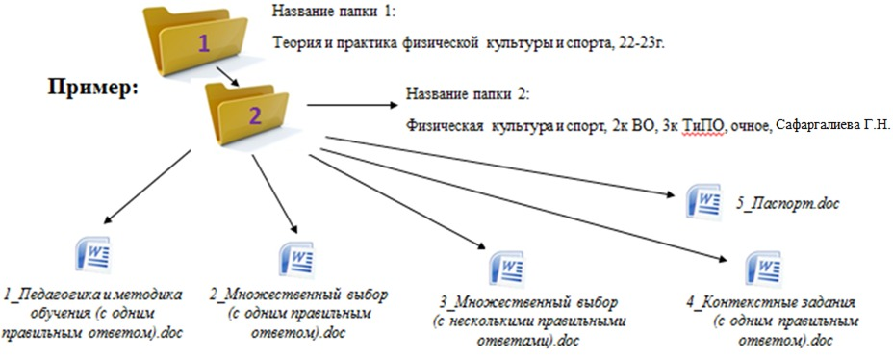

Platonus бойынша тестілік базаны қалыптастыру және Қашықтықтан оқыту бөліміне беру тәртібі (Қорытынды аттестаттау. Кешенді емтихан)
ҚА тест тапсырмалары базасының қорын құру үшін папка 1 жасау керек. Папка 1 атауын үтір арқылы келесі мәліметтерді жазыңыз: кафедраның толық атауы (қысқартулар мен аббревиатураларды қолданбай); оқы жылы. Осы папканың ішінде басқа папка 2 жасап, оның атауында: тест тапсырмасы арналған курс № бар БББ; оқыту түрі; мұғалім-құрастырушының толық аты-жөні.

Slide 9
Platonus бойынша тестілік базаны қалыптастыру және Қашықтықтан оқыту бөліміне беру тәртібі (Қорытынды аттестаттау. Кешенді емтихан)
Берілген талаптарға сәйкес Паспорты бар файл және тест тапсырмаларының базасы бар файлдар электронды түрде папкаларда сақталады және Қашықтықтан оқыту бөліміне беріледі.
МАҢЫЗДЫ!!! «Педагогика және оқыту әдістемесі» пәні бойынша бір дұрыс жауабы бар сұрақтар бір файлда сақталады, ҚА барлық пәндері бойынша бір дұрыс жауабы бар жабық типтегі сұрақтар басқа файлда, ҚА барлық пәндері бойынша бірнеше дұрыс жауаптары бар жабық типтегі сұрақтар бір файлда сақталады, ҚА барлық пәндері бойынша бір дұрыс жауабы бар контекстік тапсырмалар - бір файлда, яғни нәтижесінде - тест сұрақтарының базасы бар төрт файл және паспорты бар бір файл болады.
Қашықтықтан оқыту бөлімінің әдіскерлері тест тапсырмаларының базасын AИС Platonus бағдарламасы арқылы бақылауға қажетті пішінге келтіреді

Slide 10
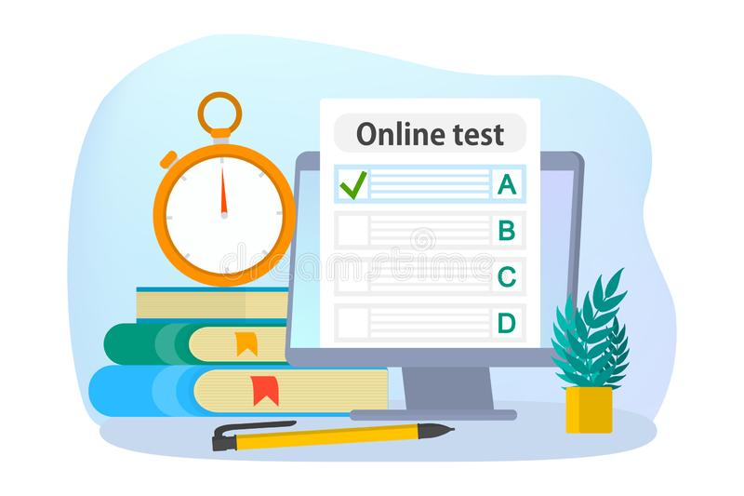
Moodle ҚОЖ және Platonus ААЖ-де тест тапсырмаларын қалыптастыру және әзірлеу тәртібі
013-2021 «Оқу процесінде тесттерді пайдалану» ережесінде сипатталған.

Slide 11
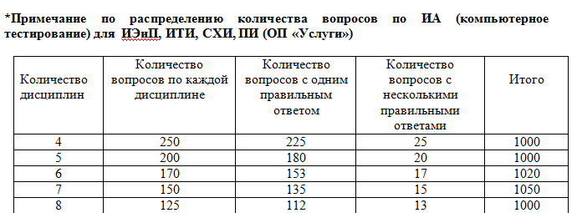

Slide 12
